Slide 1
Голосовой помощник на PyQt5
Проект Малышева Георгия, Яндекс Лицей

Slide 2
Цель проекта:
Создать простой Голосовой Помощник на Python-е с интерфейсом сделанным на PyQt5.
Голосовой Помощник должен упростить работу с файлами.
Необходимые функции:
Ввод голосовых команд с помощью микрофона
Вывод реализован с помощью компьютерного голоса.

Slide 3
Использованные библиотеки:
PyQt5
Pyttsx3 (Библиотека для синтеза компьютерного голоса)
Openpyxl, pywinauto, win32com (Библиотека для работы с excel файлами и windows приложениями)
Openai
SpeechRecognition
Threading
Os
Sys
time

Slide 4
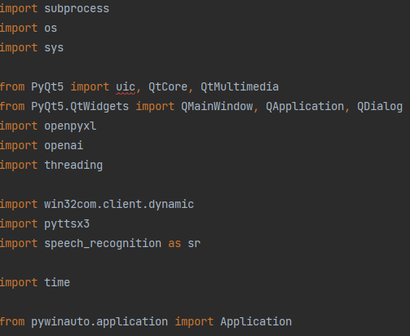
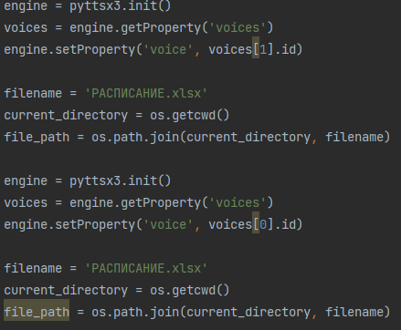
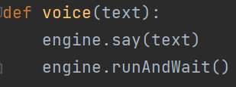
Структура программы

Slide 5
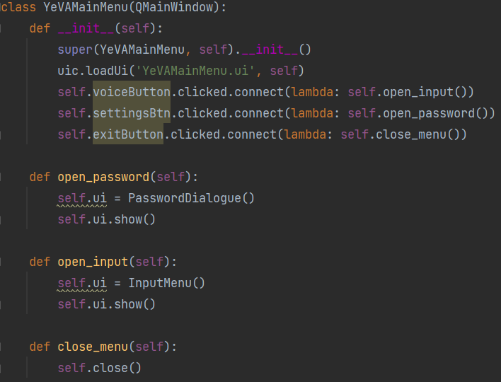
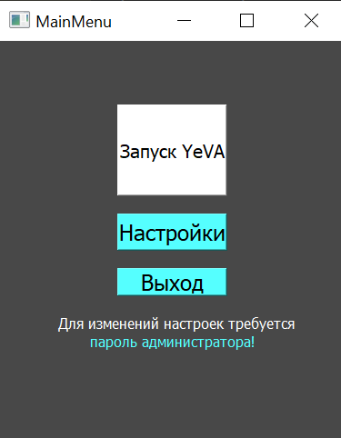
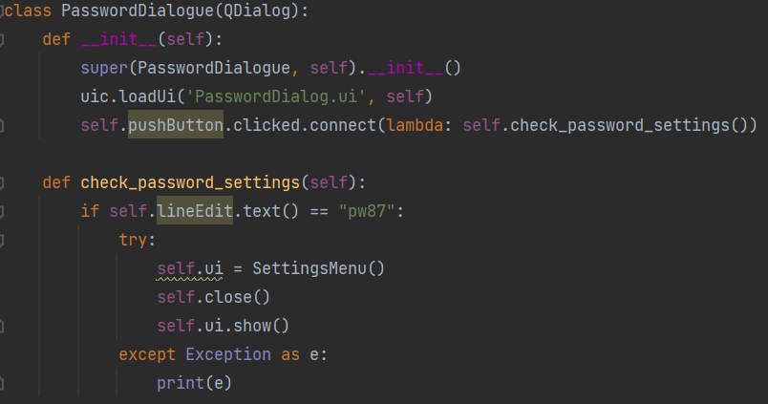
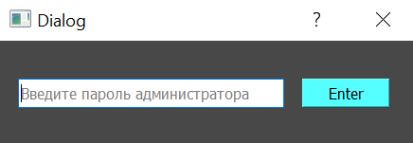
Главное Меню и Ввод пароля

Slide 6
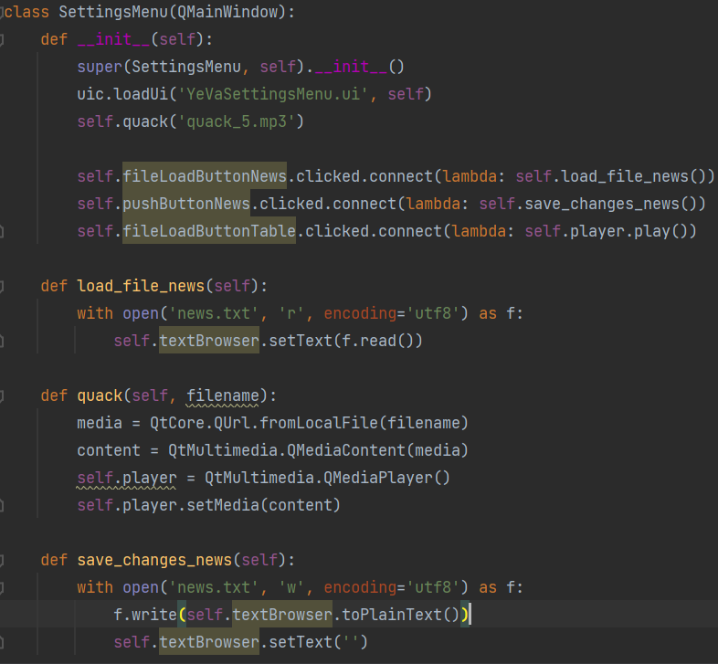
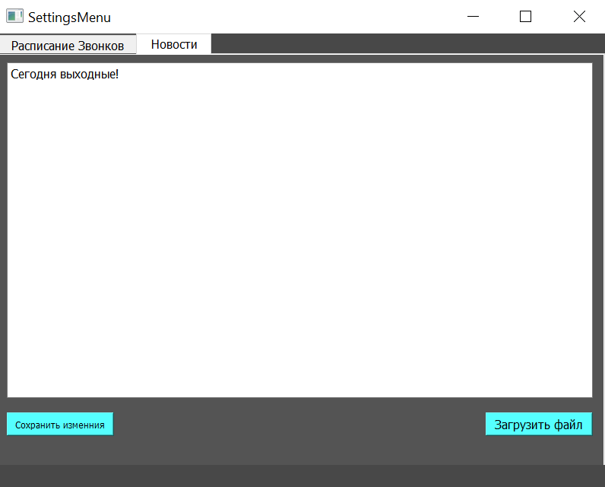
Настройки

Slide 7
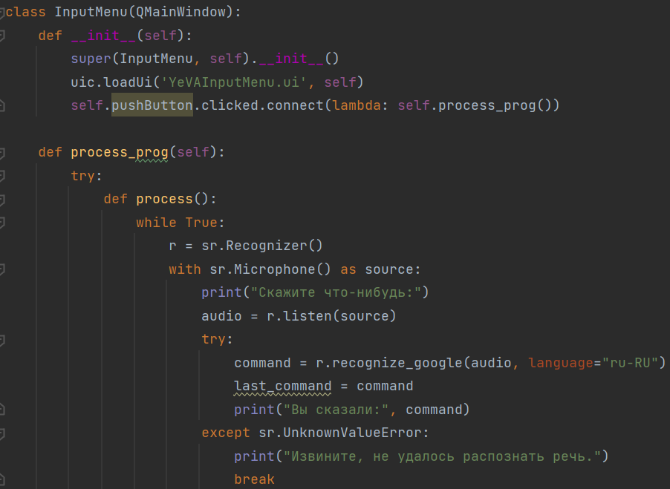
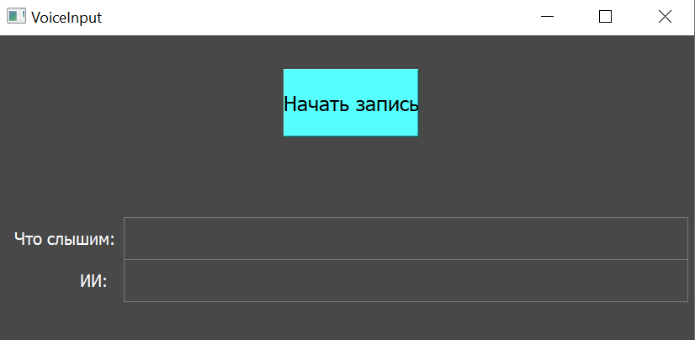
Меню ввода

Slide 8
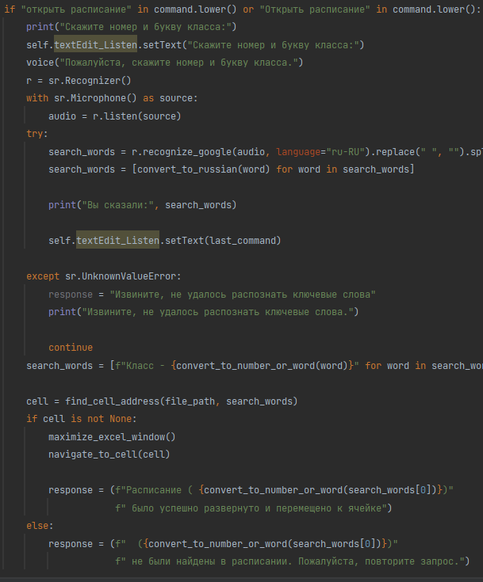
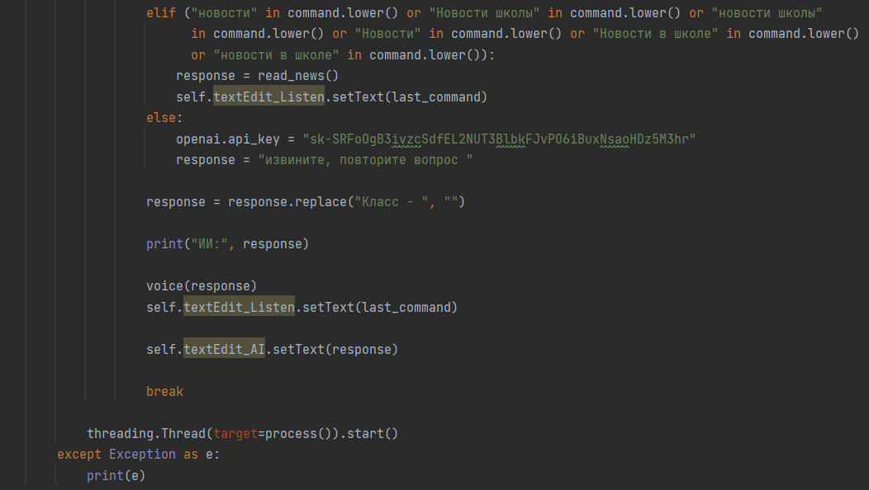
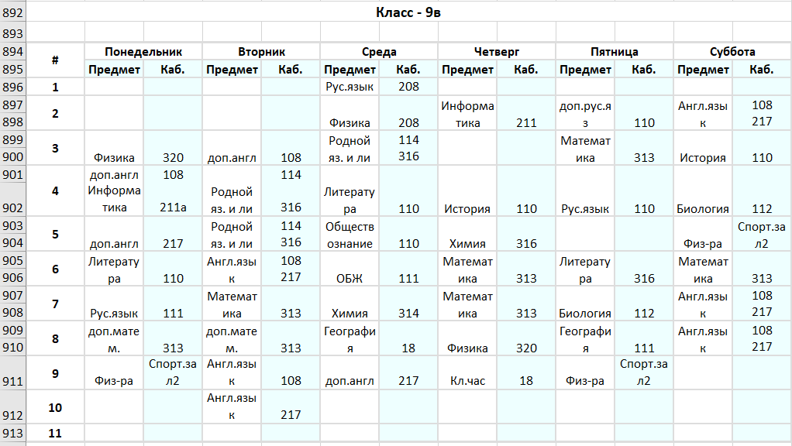

Slide 9
Возможные доработки:
Возможность загружать свои Excel файлы.
Способность изменять файлы с помощью голосовых команд.
Дополнительные возможности помощника (Проигрывания видео по запросу, проигрывание музыки, т.д.)

